Slide 1

PhDr. Milan KLEMENT, Ph.D.
hlavní manager projektu
TŘI ROKY PROJEKTU IVOŠ
ZHODNOCENÍ PŘÍNOSU INTERAKTIVNÍ VÝUKY
Z POHLEDU ŽÁKŮ A UČITELŮ PARTNERSKÝCH ŠKOL
Projekt „IVOŠ - zvyšování kvality ve vzdělávání zavedením interaktivní výuky do škol“, s registračním číslem CZ.1.07/1.1.04/01.0154, je spolufinancován Evropským sociálním fondem a státním rozpočtem České republiky.

Slide 2

První rok projetu IVOŠ
První rok řešení projektu „IVOŠ“ byl specifický zejména tím, že se stanovoval základní organizační rámec celého projektu a to i s přesahem do dalších let řešení.
Celý proces řešení projektu v prvním roce trvání, byl tedy ve znamení tří hlavních klíčových aktivit, které svou povahou a dosahem byly pro zdárné řešení projektu naprosto zásadní. Tyto klíčové aktivity ovlivňovaly, ovlivňují a budou ovlivňovat veškeré další aktivity realizované v projektu. Jedná se o tyto tři klíčové aktivity:
Klíčová aktivita 01 - Administrativní zajištění realizace projektu
Klíčová aktivita 02 - Technické zajištění realizace projektu
Klíčová aktivita 03 - Vzdělávání pedagogických pracovníků partnerských základních škol
Projekt „IVOŠ - zvyšování kvality ve vzdělávání zavedením interaktivní výuky do škol“, s registračním číslem CZ.1.07/1.1.04/01.0154, je spolufinancován Evropským sociálním fondem a státním rozpočtem České republiky.

Slide 3
První rok projetu IVOŠ – Celkové výsledky
Hlavní výsledky řešení projektu v roce 2009 je tedy možné shrnout do těchto bodů:
  byly nastaveny specifické procesy realizace projektu,
  došlo k vytvoření interních směrnic v oblasti finančních toků, účetnictví a mzdové agendy v souladu s platnou legislativou (563/1991 Sb., 568/1992 Sb., a 262/2006 Sb.),
  byla realizována výběrová řízení na dodavatele,
  došlo k uzavření všech pracovních smluv a dohod v souladu se zákonem č. 262/2006 Sb.,
  byly předkládány průběžné monitorovací zprávy o realizaci projektu,
  byla zajištěna povinná publicita projektu dle podmínek OP VK,
  bylo provedeno vybavení 17-ti základních škol potřebnými interaktivními didaktickými pomůckami nezbytnými pro realizaci projektu,
  bylo provedeno vybavení 1 metodického vzdělávacího pracoviště na půdě PdF UP (katedra technické a informační výchovy),
  vznikl a je provozován specifický webový internetový portál včetně elektronické knihovny výukových materiálů.
  byly vytvořeny základní výukové vzdělávací interaktivní moduly na jednotlivé předměty: anglický jazyk, český jazyk, matematika, fyzika, biologie a zeměpis,
  byly realizovány dva vzdělávací moduly pro učitele partnerských ZŠ
  všech 37 proškolených pedagogů jednotlivých partnerských ZŠ bylo certifikováno.
Projekt „IVOŠ - zvyšování kvality ve vzdělávání zavedením interaktivní výuky do škol“, s registračním číslem CZ.1.07/1.1.04/01.0154, je spolufinancován Evropským sociálním fondem a státním rozpočtem České republiky.

Slide 4
Druhý rok projetu IVOŠ
V roce 2010, ale také částečně ještě v roce 2009, pokračovalo řešení projektu „IVOŠ“ realizací dalších dvou klíčových aktivit. Tyto aktivity, na rozdíl od tří předchozích, byly již zaměřeny na vlastní implementaci interaktivních způsobů výuky do edukačního procesu odehrávajícím se 17-ti partnerských základních školách.
Obě aktivity na sebe bezprostředně navazovaly a umožnili tím vytvoření základní báze interaktivních výukových hodin (dále jen IVH), které byly zapojovány do reálné výuky. Jedná se tedy o tyto dvě klíčové aktivity:
Klíčová aktivita 04 - Vytvoření výukových modulů a interaktivních materiálů pro výuku předmětů na partnerských ZŠ
Klíčová aktivita 05 - Pilotní zavádění interaktivní výuky do škol a aktualizace ŠVP
Projekt „IVOŠ - zvyšování kvality ve vzdělávání zavedením interaktivní výuky do škol“, s registračním číslem CZ.1.07/1.1.04/01.0154, je spolufinancován Evropským sociálním fondem a státním rozpočtem České republiky.

Slide 5
Druhý rok projetu IVOŠ – Celkové výsledky
Hlavní výsledky řešení projektu v roce 2010 je tedy možné shrnout do těchto bodů:
  byly vytvořeny kompletní výukové moduly jednotlivých předmětů (6 předmětů pro 17 ZŠ),
  probíhaly pracovní semináře a workshopy (celkem 5),
  byly publikovány výukové materiály pro ZŠ – 20 kompletních souborů IVH,
  probíhala přímá výuka předmětů: anglický jazyk, matematika, český jazyk, fyzika, biologie a zeměpis na 17-ti partnerských základních školách Olomouckého kraje,
  došlo k přímému zapojení 37 vyučujících pedagogů do pilotního zavádění interaktivních metod ve výuce na partnerských základních školách,
  došlo k přímému zapojení žáků do pilotního zavádění interaktivních metod ve výuce na partnerských základních školách,
  nastartování procesů směřujících k realizaci 5. klíčové aktivity.
Projekt „IVOŠ - zvyšování kvality ve vzdělávání zavedením interaktivní výuky do škol“, s registračním číslem CZ.1.07/1.1.04/01.0154, je spolufinancován Evropským sociálním fondem a státním rozpočtem České republiky.

Slide 6
Třetí rok projetu IVOŠ
5. klíčová aktivita projektu IVOŠ byla realizována v období 1. 9. 2010 až 31. 7. 2011 a měla 3 základní etapy. První a druhá etapa byla zaměřena na pilotní zavádění interaktivní výuky a IVH (interaktivních výukových hodin) do škol a jejich evaluaci, přičemž první etapa probíhala od 1. 9. 2010 do 31. 12. 2010 a druhá etapa od 1. 1. 2011 do 31. 3. 2011. Poslední třetí etapa, zaměřená na aktualizaci ŠVP jednotlivých partnerských škol, probíhá od 1. 5. 2011 do 31. 8. 2011. Konkrétně můžeme vymezit jednotlivé činnosti spojené s realizací této aktivity vymezit takto:
  přímá výuka předmětů na partnerských základních školách,
  prezentace vytvořených a otestovaných modulárních interaktivních výukových materiálů prostřednictvím elektronické knihovny umístěné na specifických WWW stránkách projektu,
  nastavení procesu evaluace na úrovni jednotlivých partnerských ZŠ (vytvoření nástrojů hodnocení, vlastní hodnocení, analýza efektivity výuky).
Projekt „IVOŠ - zvyšování kvality ve vzdělávání zavedením interaktivní výuky do škol“, s registračním číslem CZ.1.07/1.1.04/01.0154, je spolufinancován Evropským sociálním fondem a státním rozpočtem České republiky.

Slide 7
Třetí rok projetu IVOŠ – Celkové výsledky
V rámci třetí etapy 5. klíčové aktivity projektu IVOŠ jsou realizovány především tyto činnosti:
  aktualizace jednotlivých ŠVP ZŠ na základě realizované výuky pomocí IVH,
  vyhodnocení evaluace jednotlivých IVH,
  prezentace otestovaných a evaluovaných modulárních interaktivních výukových materiálů prostřednictvím elektronické knihovny umístěné na specifických WWW stránkách projektu http://ivos.upol.cz
  konání konference PROTECH 2011,
  finalizace výstupů celého projektu,
  ukončení smluv o Zápůjčce majetku, finanční vyrovnání a převedení pořízeného vybavení do majetku partnerských škol.
Projekt „IVOŠ - zvyšování kvality ve vzdělávání zavedením interaktivní výuky do škol“, s registračním číslem CZ.1.07/1.1.04/01.0154, je spolufinancován Evropským sociálním fondem a státním rozpočtem České republiky.

Slide 8
Interaktivní výuka na školách z pohledu jejích účastníků
Interaktivní výuka je novou, relativně nepopsanou výukovou metodou, které je kombinací několika různorodých částí. Jedná se tedy o kombinaci následujících částí:
moderních didaktických výukových prostředků,
moderních elektronických výukových materiálů,
moderních výukových metod a příslušných organizačních forem.
V podmínkách škol, které realizují interaktivní výuku je takto pojaté a koncipované vzdělávání reprezentováno INTERAKTIVNÍ VÝUKOVOU HODINOU (IVH), která v sobě zahrnuje všechny tři výše uvedené části a kde základní a neodmyslitelnou didaktickou technikou je interaktivní tabule a její příslušenství.
Aby bylo možné sestavovat a vhodně projektovat interaktivní výuku postavenou na využití IVH je nutné zjistit názory a postoje jednotlivých účastníků tohoto vzdělávání a vymezit jednotlivé důležité aspekty tohoto vzdělávání. Byly tedy zjišťovány názory z pohledu:
názory žáků na interaktivní výuku podpořenou IVH,
názory učitelů na interaktivní výuku podpořenou IVH,
Projekt „IVOŠ - zvyšování kvality ve vzdělávání zavedením interaktivní výuky do škol“, s registračním číslem CZ.1.07/1.1.04/01.0154, je spolufinancován Evropským sociálním fondem a státním rozpočtem České republiky.

Slide 9
Názory žáků na interaktivní výuku podpořenou IVH
Dále jsou uvedeny základní výsledky provedeného výzkumného šetření provedeného mezi žáky 17 – ti partnerských základních škol, kteří mohli pomocí dotazníku projevit svoje názory či postoje k interaktivní výuce podpořené IVH. Respondenty tedy bylo 2011 žáků partnerských základních škol projektu PROŠ.
Struktura výzkumného vzorku - žáci
Projekt „IVOŠ - zvyšování kvality ve vzdělávání zavedením interaktivní výuky do škol“, s registračním číslem CZ.1.07/1.1.04/01.0154, je spolufinancován Evropským sociálním fondem a státním rozpočtem České republiky.

Slide 10
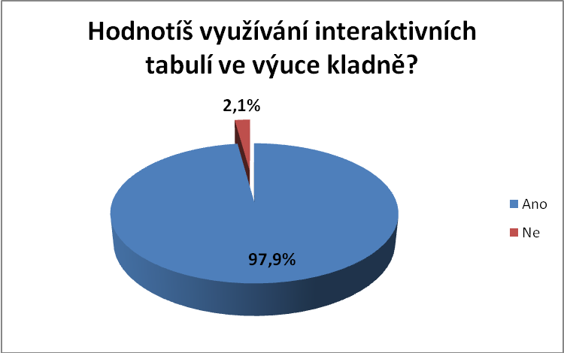
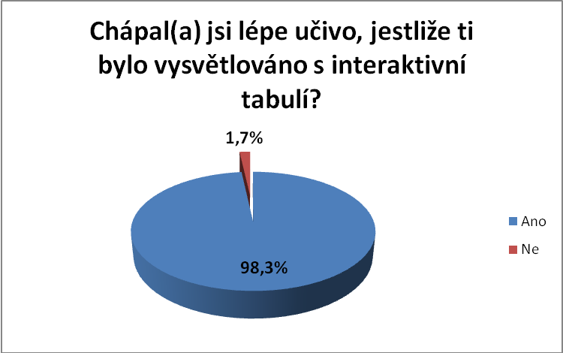
Názory žáků na interaktivní výuku podpořenou IVH
Projekt „IVOŠ - zvyšování kvality ve vzdělávání zavedením interaktivní výuky do škol“, s registračním číslem CZ.1.07/1.1.04/01.0154, je spolufinancován Evropským sociálním fondem a státním rozpočtem České republiky.

Slide 11
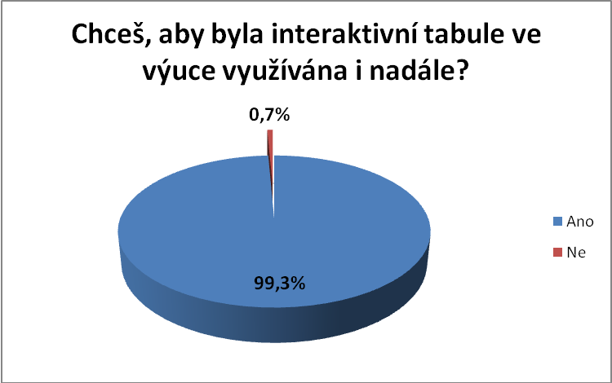
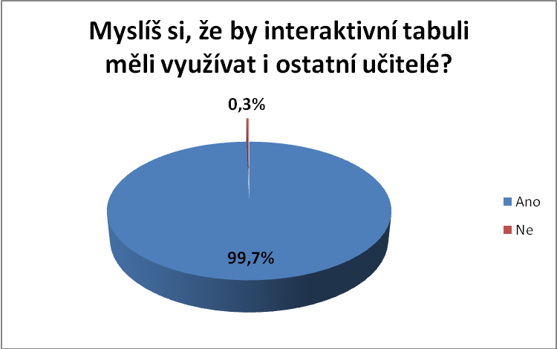
Názory žáků na interaktivní výuku podpořenou IVH
Projekt „IVOŠ - zvyšování kvality ve vzdělávání zavedením interaktivní výuky do škol“, s registračním číslem CZ.1.07/1.1.04/01.0154, je spolufinancován Evropským sociálním fondem a státním rozpočtem České republiky.

Slide 12
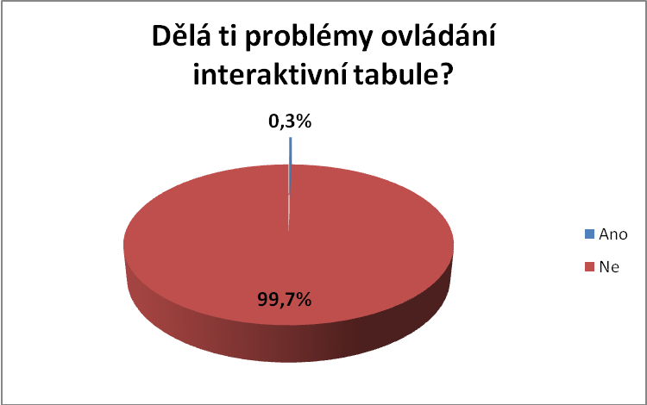
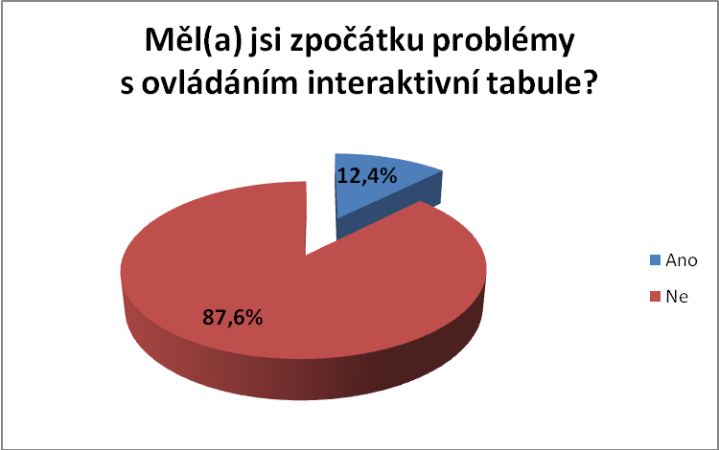
Názory žáků na interaktivní výuku podpořenou IVH
Projekt „IVOŠ - zvyšování kvality ve vzdělávání zavedením interaktivní výuky do škol“, s registračním číslem CZ.1.07/1.1.04/01.0154, je spolufinancován Evropským sociálním fondem a státním rozpočtem České republiky.

Slide 13

Názory žáků na interaktivní výuku podpořenou IVH
Z výsledků provedeného výzkumného šetření jednoznačně vyplývá, že žáci hodnotí využívání interaktivních tabulí ve výuce kladně a chápou je jako výrazný motivační faktor. Výsledky této části šetření je tedy možné shrnout do těchto bodů:
žáci hodnotí využití interaktivních tabulí ve výuce jednoznačně kladně,
žáci lépe chápou učivo, pokud je prezentováno pomocí interaktivní tabule,
žáci by rádi využívali pro výuku interaktivní tabule i v budoucnu,
žáci by rádi využívali pro výuku interaktivní tabule i v jiných předmětech vyučovaných na jejich škole,
žáci nemají problémy s obsluhou interaktivní tabule a jejího příslušenství.
Projekt „IVOŠ - zvyšování kvality ve vzdělávání zavedením interaktivní výuky do škol“, s registračním číslem CZ.1.07/1.1.04/01.0154, je spolufinancován Evropským sociálním fondem a státním rozpočtem České republiky.

Slide 14
Názory učitelů na interaktivní výuku podpořenou IVH
Dále jsou uvedeny základní výsledky provedeného výzkumného šetření provedeného mezi učiteli 17 – ti partnerských základních škol, kteří mohli pomocí dotazníku projevit svoje názory či postoje k interaktivní výuce podpořené IVH. Respondenty tedy bylo 35 učitelů partnerských základních škol, uvedených na začátku této kapitoly. Šetření bylo realizováno dotazníkovou metodou.
Struktura výzkumného vzorku - učitelé
* Počet vyplněných autoevalučních dotazníků koresponduje s faktem, že každý učitel zapojený v projektu samostatně evaluoval 5 vlastních IHV a 4 - 5 IVH od jiného učitele. Tímto opatřením došlo k výrazné objektivizaci hodnocení jednotlivých IVH. V případě špatného výsledku autoevaluace IVH doválo k postupným úpravnám předmětných IVH tak, aby co nejlépe odpovídali potřebám žáků.
Projekt „IVOŠ - zvyšování kvality ve vzdělávání zavedením interaktivní výuky do škol“, s registračním číslem CZ.1.07/1.1.04/01.0154, je spolufinancován Evropským sociálním fondem a státním rozpočtem České republiky.

Slide 15
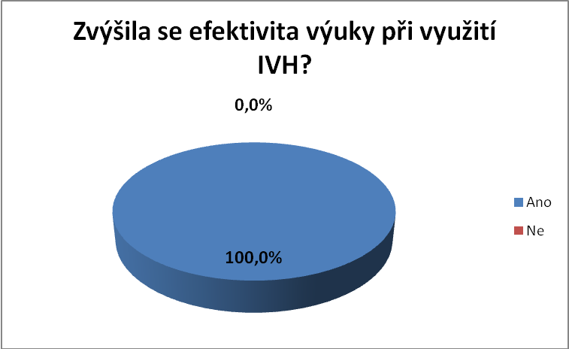

Názory učitelů na interaktivní výuku podpořenou IVH
Projekt „IVOŠ - zvyšování kvality ve vzdělávání zavedením interaktivní výuky do škol“, s registračním číslem CZ.1.07/1.1.04/01.0154, je spolufinancován Evropským sociálním fondem a státním rozpočtem České republiky.

Slide 16
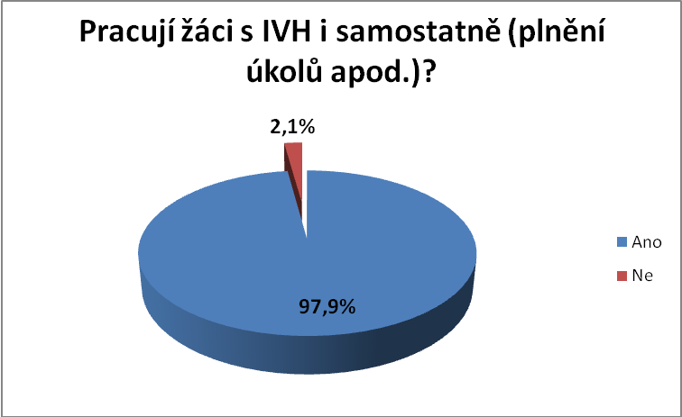
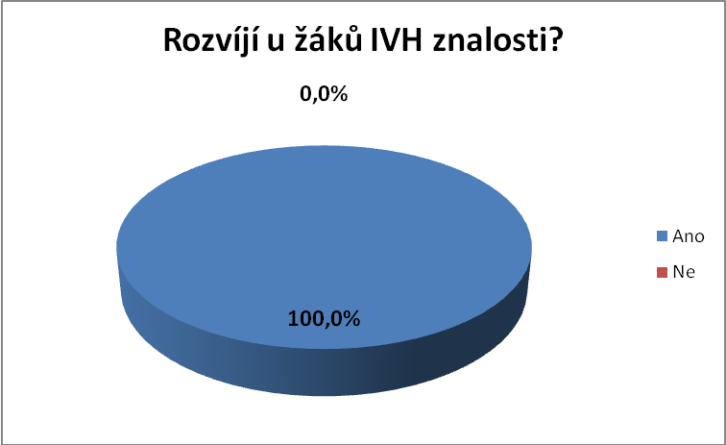
Názory učitelů na interaktivní výuku podpořenou IVH
Projekt „IVOŠ - zvyšování kvality ve vzdělávání zavedením interaktivní výuky do škol“, s registračním číslem CZ.1.07/1.1.04/01.0154, je spolufinancován Evropským sociálním fondem a státním rozpočtem České republiky.

Slide 17


Názory učitelů na interaktivní výuku podpořenou IVH
Projekt „IVOŠ - zvyšování kvality ve vzdělávání zavedením interaktivní výuky do škol“, s registračním číslem CZ.1.07/1.1.04/01.0154, je spolufinancován Evropským sociálním fondem a státním rozpočtem České republiky.

Slide 18
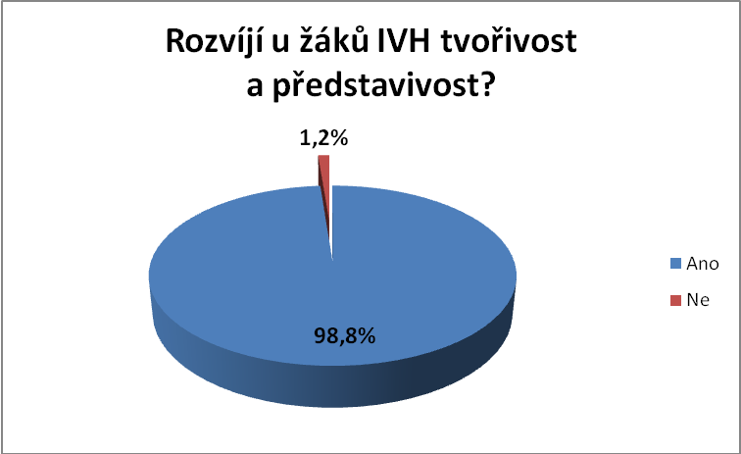
Názory učitelů na interaktivní výuku podpořenou IVH
Pedagogičtí pracovníci (učitelé) hodnotí využívání interaktivních tabulí ve výuce velmi kladně. Pozorováním se prokázalo, že interaktivní tabule jsou při výuce využívány efektivně. Výsledky této části šetření je tedy možné shrnout do těchto bodů:
učitelé dospěli k závěru, že využití IVH ve výuce zásadním způsobem zvyšuje její efektivitu,
učitelé dospěli k závěru, že využití IVH ve výuce zásadním způsobem zvyšuje motivací žáků ke studiu,
značná většina učitelů využívá akcí a dalších nadstandardních prvků v konstruovaných IVH a to i přes složitost a náročnost jejich tvorby a použití,
IVH ve výuce jednoznačně rozvíjí znalosti u žáků,
IVH ve výuce jednoznačně rozvíjí dovednosti u žáků,
IVH ve výuce jednoznačně rozvíjí názorovou orientaci a postoje u žáků,
IVH ve výuce jednoznačně rozvíjí představivost u žáků. IVH plnohodnotným nástrojem pro dosahování nejširšího spektra výukových cílů a strategií.
Projekt „IVOŠ - zvyšování kvality ve vzdělávání zavedením interaktivní výuky do škol“, s registračním číslem CZ.1.07/1.1.04/01.0154, je spolufinancován Evropským sociálním fondem a státním rozpočtem České republiky.

Slide 19
DĚKUJI VÁM ZA POZORNOST
Projekt „IVOŠ - zvyšování kvality ve vzdělávání zavedením interaktivní výuky do škol“, s registračním číslem CZ.1.07/1.1.04/01.0154, je spolufinancován Evropským sociálním fondem a státním rozpočtem České republiky.

